Slide 1
令和８年度園芸用施設・設備導入等支援事業
事業目的
物価高騰等の環境変化に影響されにくく、収益力の高い農業経営の実現に向けて、県独自に園芸用の施設・設備の導入・改修等の取組を支援することで、農業者の経営発展の加速化を図る。
メニュー
①ハウス導入支援
園芸用ハウスの新設導入による施設規模の拡大の取組を支援
②ハウスリノベーション支援
既存の園芸用ハウスの改修等による長寿命化及び高度化の取組を支援
③省エネ加温機器等導入支援
省エネ加温機器等の導入・更新による燃油使用量削減の取組を支援
支援対象者
認定農業者又は認定新規就農者
（面積要件等により産地生産基盤パワーアップ事業等の国庫事業の対象外となっている者）
補助率
１/２以内（補助上限：30,000千円）
補助金
１/２以内
補助金
県
市町
農業者

Slide 2
①ハウス導入支援
園芸用ハウスの新設導入による施設規模の拡大の取組を支援
区分 | 支援内容
園芸用ハウスの 導入（必須） | ハウス資材の導入
附帯設備の導入 | 内張設備・自動巻上設備・環境制御設備・加温設備・潅水設備の導入 など
その他 | 上記の設置に必要な工事費
規模拡大につながるハウス導入
支援対象者
認定農業者又は認定新規就農者
（面積要件等により産地生産基盤パワーアップ事業等の国庫事業の対象外となっている者）
（参考）産地生産基盤パワーアップ事業（収益性向上対策）の産地面積要件
平 場：（おおむね）果樹10ha、施設野菜５ha、施設花き３ha
中山間地域等：（おおむね）果樹10ha、施設野菜３ha、施設花き２ha
（生産支援事業：５戸以上の農業者の参加又は１ha以上の取組面積）
※新規就農者育成総合対策事業（経営発展支援事業、世代交代・初期投資促進事業）については、当該事業の上限事業費を超える等の理由で、当該事業の対象ハウスと重複しない取組であれば対象とします。
補助率
１/２以内（補助上限：20,000千円）
成果目標
販売額又は単位面積当たり販売額の10％以上の向上
要件
共済保険等（天災等に対する補償）の加入
事業継続計画（BCP）の策定

Slide 3
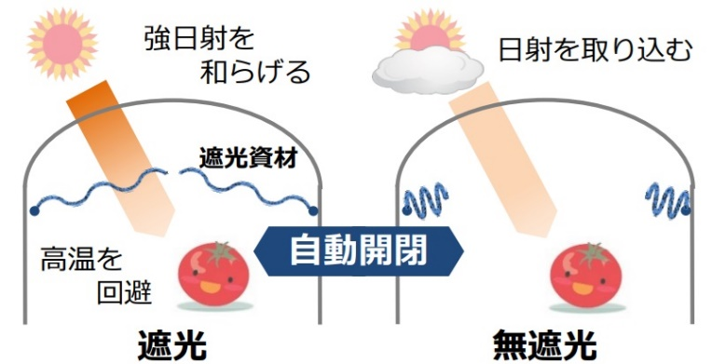
②ハウスリノベーション支援
既存の園芸用ハウスの改修による長寿命化及び高度化の取組を支援
区分 | 支援内容
園芸用ハウスの 改修・再構築 （必須^{注１}） | （１）パイプ交換、タイバー等の補強、高性能フッ素 樹脂フィルム（エフクリーン）への更新等の 長寿命化のための取組 （２）環境制御設備（自動調光装置等の内張、自動巻上 装置、細霧冷房装置、加温装置、CO₂ 発生装置等）の導入等の高度化のための取組
附帯設備の導入・ 更新 | 被覆資材の更新、潅水設備の導入 など
その他 | 上記の取組に必要な工事費
注：長寿命化及び高度化のための取組（単純更新不可）を一つ以上選択すること。その場合、附帯設備の導入・更新を支援対象とする。
タイバーによるハウス補強
天候に合わせて最適光環境を実現する自動調光装置
（図引用：広島県立総合技術研究所農業技術センター
「ハウス内の光環境を最適化する自動調光システム」
パンフレット）
支援対象者
認定農業者又は認定新規就農者
（産地生産基盤パワーアップ事業等の国庫事業の対象外となっている者）
（参考）産地生産基盤パワーアップ事業（生産基盤強化対策）では、事業継承
を行うための同内容の取組が支援対象となる。
補助率
1/２以内
成果目標
取組内容に応じた目標を設定
①販売額の維持又は増加、②労働生産性の向上
要件
10年間の営農の意思表示^{注２}、
共済保険等（ハウスは災害等に対する補償、それ以外は盗難及び災害等に対する補償）の加入
事業継続計画（BCP）の策定
注２：10年間使用可能なハウスとするため、必要に応じて改修に取り組むこと。

Slide 4
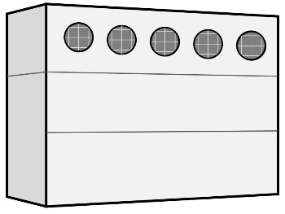
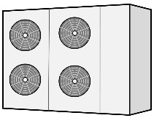
③省エネ加温機器等導入支援
省エネ加温機器等の導入・更新による燃油使用量削減の取組を支援
区分 | 支援内容
省エネ機器導入 ・更新 | （１）ヒートポンプ、木質バイオマスボイラー等の 化石燃料を使用しない加温機の導入・更新 （２）燃油消費効率の高い燃油暖房機への更新 （３）CO₂発生装置等の導入・更新
内部設備の導入 ・更新 | 循環扇、多段式サーモ、CO₂濃度コントローラー、保温効果の高い被覆資材（内張資材）等の導入・更新
その他 | 省エネ機器等の稼働に必要な工事費 （ヒートポンプ導入時に真に必要となるハウス外の電設工事を含む）
注：内部設備の導入・更新のみは不可。機能向上しない消耗品、単純更新は対象外
支援対象者
燃油削減につながるヒートポンプ導入
認定農業者又は認定新規就農者
（面積要件等により産地生産基盤パワーアップ事業等の国庫事業の対象外となっている者）
（参考）
産地生産基盤パワーアップ事業（施設園芸エネルギー転換枠）の面積要件
５戸以上の農業者の参加又は１ha以上の取組面積
補助率
１/２以内
成果目標
次のいずれかの目標を設定
①化石燃料を使用しない加温機の導入面積を加温
面積の50％以上に拡大
②燃油使用量の低減
③単位生産量当たり燃油使用量の低減
要件
共済保険等の加入（盗難及び天災等に対する補償）
事業継続計画（BCP）の策定

